Slide 2
Gedankenexperiment Ideale Informationsübertragung: nicht über Dokumente!
Ausgangspunkt: Gespräch
Räumliche Nähe: Gesten, Ausdruck etc.
„Osmotische Kommunikation“
Ohne räumliche Nähe: Video-Konferenz
Synchrones Sehen und Hören
Ohne die anderen zu sehen: Telefonat
Synchrones Hören und Nachfragen
Ohne Hören: email
Nachfragen möglich, aber schriftlich und mit Verzögerung
Ohne Nachfragen und Feedback
- Lesen von Papierdokumenten: so viel fehlt hier!
Notes:
Man nimmt immer etwas weg - und landet ganz am Schluss bei Papierdokumentation. Das soll zeigen, dass diese Art der Dokumentation die Kanäle doch deutlich verengt. Das muss sich dann schon auf andere Weise lohnen.

Slide 3
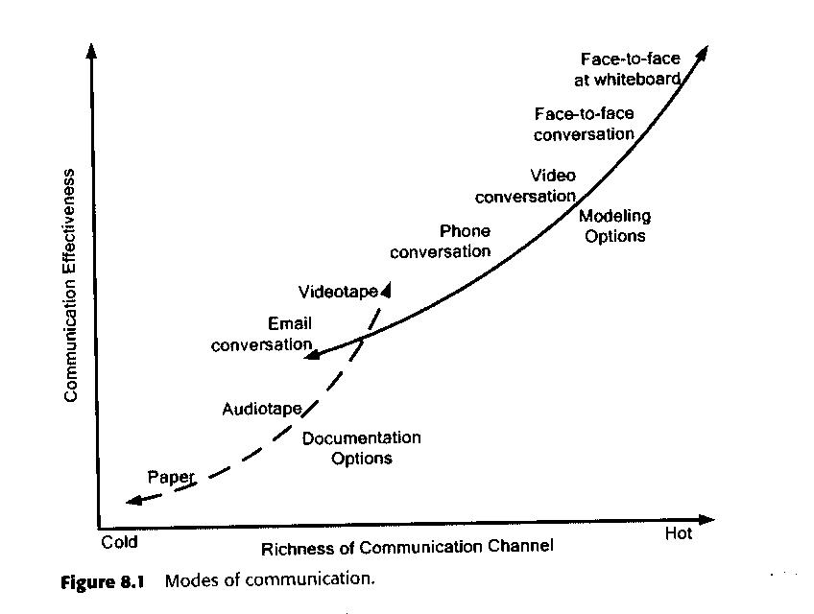
Dokumentation als Kommunikationsmittel
Siehe: Ambler (2002): Agile Modeling
Notes:
Hier das ganze noch einmal als Kurve dargestellt.
Papier ist weder „hot“, es tut sich also nicht viel.
Noch ist die Effizienz (Erfolg/Aufwand) groß. Man braucht es doch manchmal, weil es ein viel effektiverer Speicher ist als die anderen Mittel.

Slide 4
Wie wird ein Projekt agil(er)?
Druck reduzieren durch leicht-gewichtige Ansätze
Unnötige Dokumente einsparen
Vorgaben und Templates “verschlanken”
Vage Anforderungen und Änderungen einkalkulieren
schnell zum Kernsystem, Weiterentwicklung inkrementell
Besseres Feedback
konkrete organisatorische und technische Maßnahmen
engere Kundeneinbindung
Notes:
Oft beginnt ein Projekt „klassisch“ und möchte dann unterwegs agiler werden. Dies ist oft der Fall, wenn man mit einer sehr umfangreichen Spezifikation Schwierigkeiten hat und feststellt, dass man mit dem Ändern gar nicht mehr nachkommt.
Druck wird reduziert, damit für die folgenden Schritte Luft bleibt.

Slide 5
Lebenszyklus eines XP-Projektes
Nach: Ron Jeffries et.al. XP installed
Kunde
Wert schaffen
Wert festlegen
Lernen
Programmierer
Programmierer
Wert auswählen
Kosten schätzen
Kunde
Was lernen die Projektteilnehmer voneinander und während des Projekts?

Slide 6
Feedback beim eXtreme Programming (XP)
Release Plan
Monate
Iteration Plan
Wochen
Stand Up Meeting
Pair Negotiation
Ein Tag
Unit Test
Stunden
Pair Programming
Minuten
Sekunden
Basiert auf Folien von Stefan Roock, it-wps, Hamburg

